Slide 1




A Contrastive Framework for Neural Text Generation
Khung Tương Phản Để Tạo Văn Bản Thần Kinh
HUỲNH NHƯ Ý
LÊ MINH TOÀN
NGÔ ANH TUẤN
NGUYỄN MINH HIỀN
GVHD: TS. TRẦN KHẢI THIỆN

Slide 2




I. Giới thiệu
II. Phương pháp đề xuất
III. Thực nghiệm
Nội dung
IV.Kết luận
V. Hạn chế - Hướng phát triển

Slide 3

I. Giới Thiệu

Slide 4


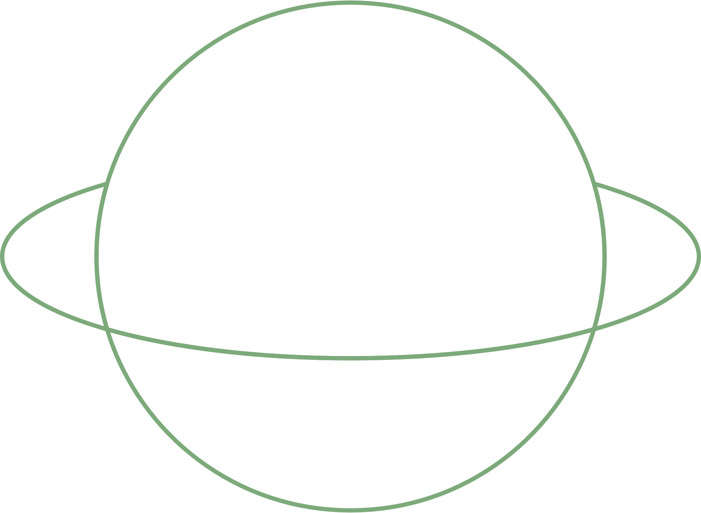

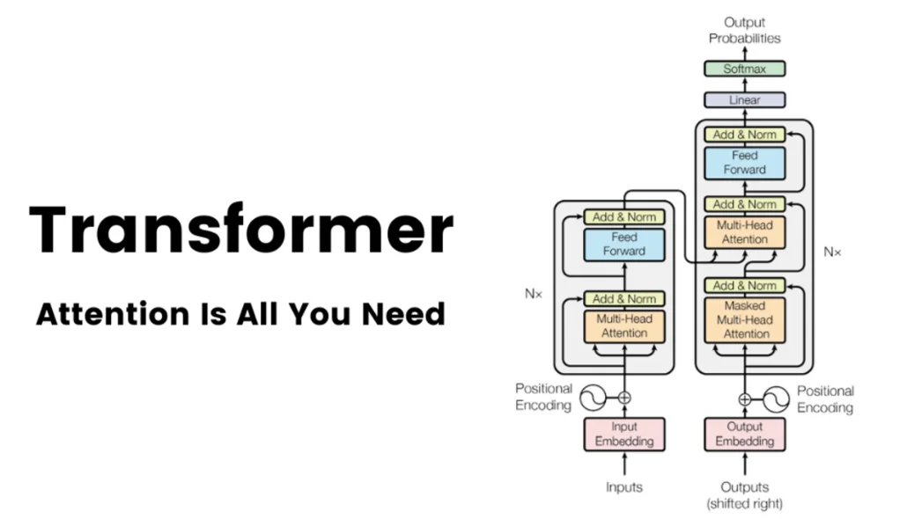

I. Giới thiệu
Tạo văn bản bằng mô hình Transformer mở rộng là một thành phần không thể thiếu trong nhiều ứng dụng xử lý ngôn ngữ tự nhiên.
Tuy nhiên, phương pháp tiếp cận thông thường bằng cách huấn luyện mô hình ngôn ngữ với ước tính xác suất hợp lý cực đại (MLE) và giải mã chuỗi có khả năng cao nhất thường không đủ.
Cụ thể, các mô hình hóa này thường dẫn đến vấn đề suy giảm, tức là văn bản được tạo ra từ mô hình ngôn ngữ thường nhạt nhẽo và chứa các lặp lại không mong muốn ở nhiều cấp độ khác nhau (ví dụ, mức từ, cụm từ và câu).

Slide 5




I. Giới thiệu
Vấn đề chính :
Văn bản nhạt nhẽo và lặp lại:
Các mô hình ngôn ngữ hiện tại thường tạo ra văn bản thiếu sinh động và có sự lặp lại không mong muốn ở nhiều cấp độ khác nhau (từ, cụm từ, câu).
Giải pháp trước đây và vấn đề mới:
Một số giải pháp trước đây đã thử sửa đổi chiến lược giải mã bằng cách lấy mẫu từ nhóm từ vựng ít khả năng xuất hiện hơn. Tuy nhiên, điều này dẫn đến vấn đề thiếu nhất quán về nghĩa, tức là văn bản tạo ra có thể dao động hoặc mâu thuẫn với ngữ nghĩa ban đầu.

Slide 6
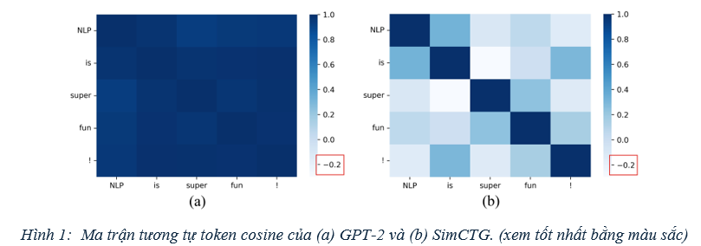

Slide 7
MỘT KHUNG PHƯƠNG PHÁP MỚI SỬ DỤNG HỌC TƯƠNG PHẢN
KHẮC PHỤC VẤN ĐỀ VĂN BẢN KHÔNG TỰ NHIÊN VÀ LẶP LẠI KHÔNG MONG MUỐN
SimCTG
HAI THÀNH PHẦN CHÍNH
MỤC TIÊU HUẤN LUYỆN TƯƠNG PHẢN
PHƯƠNG PHÁP GIẢI MÃ TÌM KIẾM TƯƠNG PHẢN

Slide 8
II. Phương Pháp Đề Xuất

Slide 9




II. Phương pháp đề xuất
Bao gồm 2 phương pháp :
Huấn luyện đối lập (Contrastive Training)
2.Tìm kiếm đối lập
(Contrastive Search )

Slide 10

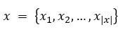
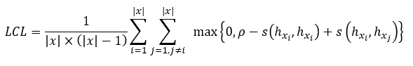
II. Phương pháp đề xuất
1. Huấn luyện đối lập(Contrastive Training)
Mục tiêu :
Mục tiêu của phương pháp đào tạo đối lập là khuyến khích mô hình ngôn ngữ học cách biểu diễn token sao cho chúng có thể phân biệt được và đồng đẳng với nhau. Để đạt được điều này, một mục tiêu đối lập (Contrastive Loss, viết tắt là LCL) được thêm vào quá trình đào tạo của mô hình ngôn ngữ.
Cụ thể:
Cho một chuỗi có độ dài biến thiên , LCL được định nghĩa như sau:

Slide 11

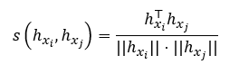
Trong đó :
là một độ lệch đã được xác định trước.
là biểu diễn của token được sản xuất bởi mô hình.
Hàm tương đồng tính toán sự tương đồng cosin giữa các biểu diễn token, được định nghĩa như sau:

Slide 12

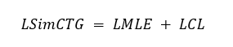
II. Phương pháp đề xuất
1. Huấn luyện đối lập(Contrastive Training)
Mục tiêu huấn luyện toàn cục:
Mục tiêu huấn luyện toàn cục của mô hình, được gọi là LSimCTG, được định nghĩa như sau:
Trong đó:
LMLE là mục tiêu ước tính xác suất hợp lý cực đại (Maximum Likelihood Estimation) được mô tả trong công thức gốc của mô hình ngôn ngữ.
Lưu ý: Khi độ lệch trong LCL bằng 0, mục tiêu LSimCTG sẽ giảm về mục tiêu MLE cơ bản . Điều này có nghĩa là khi không có độ lệch nào được áp dụng, phương pháp đào tạo đối lập không ảnh hưởng đến quá trình đào tạo ban đầu của mô hình ngôn ngữ.

Slide 13



II. Phương pháp đề xuất
2.Tìm kiếm đối lập (Contrastive Search)
Mục tiêu:
Tìm kiếm đối lập là một phương pháp giải mã mới nhằm tạo ra văn bản một cách nhất quán về ngữ nghĩa và tránh sự suy giảm của mô hình. Tại mỗi bước giải mã, phương pháp này có hai ý tưởng chính:
Đầu ra được chọn từ tập hợp các ứng cử viên có xác suất cao nhất do mô hình dự đoán.
Đầu ra phải đủ phân biệt với ngữ cảnh trước đó.
Nhờ vào hai điểm này, văn bản tạo ra sẽ (i) duy trì được tính nhất quán về ngữ nghĩa với tiền đề và (ii) tránh được sự suy giảm của mô hình.

Slide 14

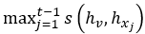
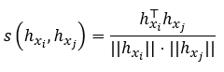
Cách thức hoạt động:
Cho ngữ cảnh trước đó , tại bước thời gian t, đầu ra được chọn như sau:
Trong đó:
· là tập hợp các dự đoán top-k từ phân phối xác suất của mô hình .Thường thì k được đặt từ 3 đến 10.
· là xác suất của ứng cử viên v được dự đoán bởi mô hình, cho biết độ tin cậy của mô hình đối với v.
· là sự tương đồng cosin tối đa giữa biểu diễn của v và tất cả các token trong ngữ cảnh trước đó . Đây là cách đo lường mức độ phân biệt của v so với ngữ cảnh trước đó. Hàm tính toán sự tương đồng cosin giữa hai biểu diễn vector, như đã định nghĩa trong công thức trước đó:
· là biểu diễn của ứng cử viên v, được tính bởi mô hình dựa trên sự kết hợp giữa ngữ cảnh trước đó và ứng cử viên v .

Slide 15

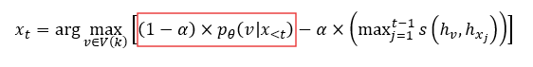
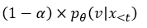
II. Phương pháp đề xuất
2.Tìm kiếm đối lập (Contrastive Search)
Ý nghĩa của công thức:
Thuật ngữ đầu tiên:
Đây là độ tin cậy của mô hình, đại diện cho xác suất mà mô hình dự đoán cho ứng cử viên v .
Nếu nhỏ, thuật ngữ này sẽ có trọng số lớn hơn, ưu tiên các ứng cử viên có xác suất cao.

Slide 16
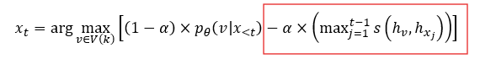
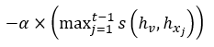
II. Phương pháp đề xuất
2.Tìm kiếm đối lập (Contrastive Search)
Ý nghĩa của công thức:
Thuật ngữ thứ hai :
Đây là phạt suy giảm, đo lường sự tương đồng giữa v và các token trong ngữ cảnh trước đó.
Nếu lớn, thuật ngữ này sẽ có trọng số lớn hơn, tránh việc chọn các ứng cử viên có sự tương đồng cao với ngữ cảnh trước đó để tránh suy giảm của mô hình.

Slide 17
III. Thực Nghiệm

Slide 18

1. Sinh tài liệu (Document Generation)
Mô hình và Cơ sở so sánh:
Sử dụng mô hình GPT-2 cơ bản (117 triệu tham số, 12 lớp Transformer, 12 đầu chú ý) điều chỉnh lại trên tập dữ liệu thử nghiệm.
So sánh phương pháp với GPT-2 điều chỉnh lại với mục tiêu MLE chuẩn và mục tiêu không thực tế.
Bộ đo đánh giá:
Sử dụng bộ dữ liệu Wikitext-103 (hơn 100 triệu từ và 260 ngàn token duy nhất).

Slide 19
2.Tìm kiếm đối lập (Contrastive Search)
Huấn luyện:
SimCTG và MLE: 40,000 bước.
Mục tiêu không thực tế: 38,500 bước token và 1,500 bước chuỗi (tổng 40,000 bước).
Kích thước batch: 128.
Độ dài mẫu đào tạo: 256.
Tối ưu hóa bằng Adam, tốc độ học: 2e-5
Giải mã:
Tiền đề: 32 từ, phần tiếp theo: 128 từ.
Phương pháp giải mã: tìm kiếm tham lam, tìm kiếm bằng tia (kích thước tia = 10), lấy mẫu nhân cầu (p = 0.95), tìm kiếm đối lập (k = 8, α = 0.6).

Slide 20
Evaluation Metrics (Các Chỉ Số Đánh Giá)
Chất lượng Mô hình ngôn ngữ:
Chất lượng sinh văn bản:
Độ phức tạp (Perplexity): trên bộ dữ liệu thử nghiệm của Wikitext-103.
Độ chính xác dự đoán (Prediction Accuracy): Được tính trên bộ dữ liệu thử nghiệm.
Lặp lại trong sinh văn bản: Tỷ lệ các n-gram trùng lặp trong văn bản sinh ra.
Đa dạng (Diversity): Sự lặp lại sinh văn bản ở các cấp độ n-gram khác nhau.
MAUVE: Đo lường sự gần gũi của phân phối token giữa văn bản sinh ra và văn bản do con người viết.
Sự nhất quán ngữ nghĩa (Semantic Coherence): Sử dụng SimCSE để đo lường sự nhất quán giữa tiền đề và văn bản sinh ra.
Độ phức tạp của văn bản sinh ra (gen-ppl): Đánh giá độ phức tạp của văn bản sinh ra dựa trên tiền đề.

Slide 21
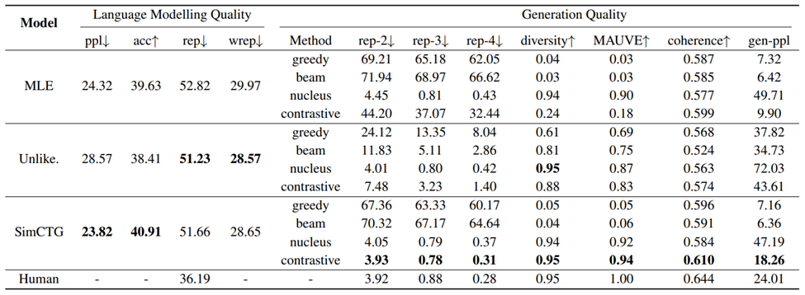
Kết quả:
Bảng 1: Kết quả đánh giá trên bộ dữ liệu thử nghiệm Wikitext-103.

Slide 22
Chất lượng mô hình ngôn ngữ
SimCTG đạt được perplexity và độ chính xác của token kế tiếp tốt nhất.
Mô hình không khả thi có kết quả tốt nhất ở các chỉ số rep và wrep nhưng kém ở perplexity và độ chính xác của token.
Chất lượng sinh văn bản
SimCTG + contrastive search đạt kết quả tốt nhất về rep-n và diversity.
Điểm số MAUVE cao nhất với SimCTG + contrastive search.
Điểm coherence cao nhất (> 0.6) với SimCTG + contrastive search.
gen-ppl của SimCTG + contrastive search thấp nhất, cho thấy chất lượng tốt hơn so với các phương pháp khác.

Slide 23
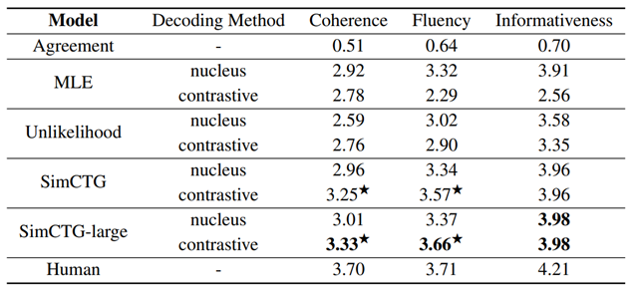
Đánh giá bởi các chuyên gia tiếng Anh trên 200 tiền tố từ Wikitext-103.
SimCTG + contrastive search đạt điểm cao nhất về coherence và fluency, vượt trội so với nucleus sampling.
SimCTG-large + contrastive search có kết quả tương đương với văn bản do con người viết về fluency.
Đánh giá bởi con người:
Bảng 2: Kết quả đánh giá bởi con người.

Slide 24
2. Open-domain Dialogue Generation (Tạo đối thoại miền mở)
Mục tiêu: Kiểm tra tính tổng quát của phương pháp SimCTG trên các nhiệm vụ và ngôn ngữ khác nhau, đặc biệt là trong nhiệm vụ sinh văn hội thoại mở trên hai ngôn ngữ: tiếng Trung và tiếng Anh.
Bộ dữ liệu:
Tiếng Trung: LCCC
Tiếng Anh: DailyDialog
Mô hình: So sánh GPT-2 được fine-tune với SimCTG và MLE.
Thông số huấn luyện:
Kích thước batch: 128
Độ dài tối đa: 256
LCCC: huấn luyện 40,000 bước
DailyDialog: huấn luyện 5,000 bước
Tối ưu hóa: Adam, learning rate 2e-5

Slide 25
2. Open-domain Dialogue Generation (Tạo đối thoại miền mở)
Phương pháp giải mã:
Tìm kiếm tham lam
Tìm kiếm beam (kích thước beam = 10)
Nucleus sampling (p = 0.95)
Tìm kiếm tương phản (k = 5, α = 0.6)
Đánh giá:
Đánh giá từ con người trên 200 ngữ cảnh hội thoại
Ba chiều: (i) sự nhất quán, (ii) sự trôi chảy, (iii) tính thông tin

Slide 26
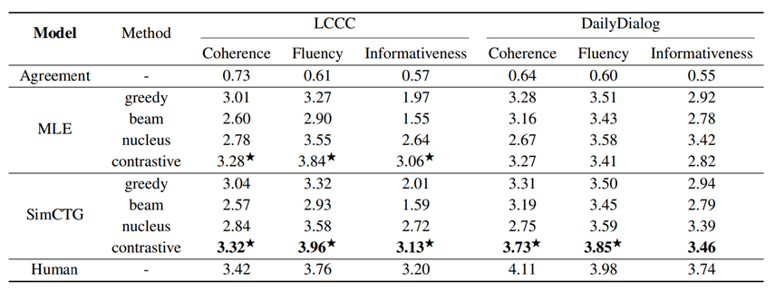
Kết quả:
Bảng 3: Kết quả đánh giá từ con người
Hệ số kappa Fleiss đo sự đồng nhất mạnh mẽ giữa các người đánh giá
SimCTG + tìm kiếm tương phản vượt trội so với các phương pháp khác trên cả hai bộ dữ liệu
SimCTG + tìm kiếm tương phản trên bộ dữ liệu LCCC vượt trội so với hiệu suất của con người về chỉ số trôi chảy
MLE với tìm kiếm tương phản cũng cho hiệu suất đáng kể

Slide 27
3. Thực nghiệm của nhóm
Phương pháp giải mã:
Tìm kiếm tham lam
Tìm kiếm beam (kích thước beam = 10)
Nucleus sampling (p = 0.95)
Tìm kiếm tương phản (k = 3, α = 0.6)
Đánh giá:
Sử dụng 2 chỉ số BLEU (Bilingual Evaluation Understudy) và ROUGE (Recall-Oriented Understudy for Gisting Evaluation) để đánh giá chất lượng của văn bản được sinh ra, đặc biệt trong các nhiệm vụ như dịch máy, tóm tắt văn bản, và sinh văn bản

Slide 28


4.1 . Tóm tắt các kết quả chính
IV. Kết Luận
4.2. Những đóng góp chính của bài báo

Slide 29

4.1 . Tóm tắt các kết quả chính
4.1.1. Hiệu quả của phương pháp
Giảm thiểu các vấn đề lặp lại không mong muốn và tăng cường tính tự nhiên của văn bản, giúp cho các mô hình ngôn ngữ tạo ra các đoạn văn bản mạch lạc và dễ hiểu hơn.
4.1.2. Kết quả định lượng:
Các chỉ số đánh giá như BLEU, ROUGE đều cho thấy sự cải thiện đáng kể:
·BLEU: SimCTG và Contrastive Search đạt điểm BLEU cao hơn so với các phương pháp như Greedy Search, Beam Search và Nucleus Sampling.
ROUGE: Các chỉ số ROUGE cũng tăng lên, chứng tỏ văn bản tạo ra có độ chính xác và bao phủ tốt hơn.

Slide 30
4.1 . Tóm tắt các kết quả chính
4.1.3. Kết quả định tính
Ngoài những kết quả định lượng như BLEU và ROUGE thì ta có thể quan sát và phân tích những kết quả định tính ddeer hiểu rõ hơn về hiệu quả và ảnh hưởng của phương pháp SimCTG và Contrastive Search trong việc tạo văn bản tự động.
Cụ thể:
Tính tự nhiên và mạch lạc
Giảm thiểu sự lặp lại không mong muốn
Tính tương đồng ngữ nghĩa
=> Những kết quả định tính này khảng định được tiềm năng của SimCTG và Contrastive Search về tính khả thi và tiềm năng ứng dụng của phương pháp trong các hệ thống xử lý ngôn ngữ tự nhiên hiện đại.

Slide 31

4.2 Những đóng góp chính của bài báo
4.2.1. Phương pháp SimCTG:
Cải thiện đáng kể việc tạo ra các biểu diễn token. Các biểu diễn này không chỉ mang tính phân biệt cao mà còn đồng nhất, giúp mô hình ngôn ngữ hiểu và tạo ra văn bản tốt hơn.
4.2.2. Phương pháp tìm kiếm đối lập:
Chứng minh được tính hiệu quả trong việc chọn lựa token tiếp theo. Bằng cách kết hợp xác suất và sự tương đồng ngữ nghĩa, Contrastive Search đảm bảo rằng các token được chọn không chỉ phù hợp về mặt xác suất mà còn giữ được ngữ cảnh và tính mạch lạc của đoạn văn.

Slide 32
V. Hạn chế -
Hướng phát triển

Slide 33
1. Hạn chế
Chi phí tính toán:
Phương pháp SimCTG và Contrastive Search yêu cầu tài nguyên tính toán cao, đặc biệt là khi áp dụng trên các mô hình lớn và tập dữ liệu lớn. Điều này có thể hạn chế khả năng ứng dụng rộng rãi trong các hệ thống có hạn chế về tài nguyên.
Giới hạn của tập dữ liệu:
Các kết quả nghiên cứu chủ yếu dựa trên một số tập dữ liệu cụ thể. Do đó, tính tổng quát của phương pháp có thể bị ảnh hưởng và cần thử nghiệm thêm trên nhiều tập dữ liệu khác nhau để đảm bảo hiệu quả trong các ngữ cảnh và ứng dụng khác nhau.

Slide 34
2. Cải thiện mô hình
Thử nghiệm cấu hình mô hình:
Tăng hoặc giảm số lượng lớp trong mô hình Transformer.
Thay đổi kích thước mạng nơ-ron.
Thử nghiệm với các loại hàm kích hoạt khác nhau.
Áp dụng các kỹ thuật kiến trúc mạng nơ-ron tiên tiến như Transformer-XL hoặc GPT-3.
Áp dụng kỹ thuật huấn luyện tiên tiến:
Huấn luyện đa tác vụ (multi-task learning): Huấn luyện mô hình cho nhiều nhiệm vụ khác nhau cùng lúc, giúp cải thiện khả năng tổng quát hóa và hiệu suất trên từng nhiệm vụ.
Học chuyển giao (transfer learning): Tận dụng mô hình đã được đào tạo trên một tập dữ liệu lớn để khởi tạo mô hình cho nhiệm vụ mới, giúp giảm thời gian huấn luyện và cải thiện hiệu suất.

Slide 35
2. Cải thiện mô hình
Kết hợp với các mô hình khác:
Kết hợp SimCTG với các mô hình ngôn ngữ khác như BERT hoặc RoBERTa để tận dụng ưu điểm của từng mô hình.
Sử dụng các kỹ thuật đa mô hình để kết hợp thông tin từ nhiều nguồn dữ liệu khác nhau, giúp cải thiện độ chính xác và tính toàn diện của văn bản sinh ra.

Slide 36
3. Mở rộng dữ liệu
Sử dụng tập dữ liệu đa dạng:
Thu thập và sử dụng tập dữ liệu tiếng Việt từ nhiều nguồn khác nhau, bao gồm văn bản viết tay, văn bản nói, và văn bản từ các lĩnh vực khác nhau.
Sử dụng các kỹ thuật xử lý ngôn ngữ tự nhiên để làm sạch và chuẩn bị dữ liệu cho mô hình học.
Tạo tập dữ liệu tổng hợp:
Sử dụng các kỹ thuật tổng hợp dữ liệu để tạo ra tập dữ liệu lớn hơn và đa dạng hơn, giúp mô hình học hỏi hiệu quả hơn.
Áp dụng các kỹ thuật đánh giá chất lượng dữ liệu để đảm bảo dữ liệu tổng hợp có chất lượng cao và phù hợp với mục đích sử dụng.

Slide 37
4. Ứng dụng thực tế
Hệ thống tạo văn bản tự động:
Hệ thống đối thoại:
Sử dụng SimCTG và Contrastive Search để tạo ra văn bản tự động cho các ứng dụng như tóm tắt văn bản, tự động trả lời câu hỏi, và tạo nội dung sáng tạo.
Phát triển các giao diện người dùng thân thiện để người dùng dễ dàng sử dụng và tương tác với hệ thống.
Tích hợp SimCTG và Contrastive Search vào các hệ thống đối thoại để giúp máy tính hiểu và trả lời câu hỏi của con người một cách tự nhiên và chính xác hơn.
Phát triển các hệ thống đối thoại đa ngôn ngữ để hỗ trợ giao tiếp giữa người dùng từ các nền văn hóa khác nhau.
Ứng dụng ngôn ngữ tự nhiên khác:
Sử dụng SimCTG và Contrastive Search để cải thiện hiệu quả của các ứng dụng ngôn ngữ tự nhiên khác như dịch máy, phân tích tình cảm, và nhận dạng thực thể.
Phát triển các công cụ hỗ trợ ngôn ngữ tự nhiên cho các lĩnh vực khác nhau như giáo dục, y tế, và kinh doanh.

Slide 38
Thanks!

